Slide 1
La Batalla de los barrios en Montevideo.
Curso Ciencia de Datos IBM - Coursera
Tarea final – Proyecto Coursera Capstone
Tarea Semana 2 ( semana 5 del curso)
Autor : Hugo Marcelo Buriello.
Noviembre - 2021

Slide 2
Introducción y descripción del caso
El caso a analizar refiere a una empresa multinacional dedicada al rubro gimnasios, centros deportivos y comercialización de artículos deportivos, accesorios y vinculada a una cadena de comida saludable, que desea conocer la mejor ubicación para instalar una nueva sucursal en la ciudad de Montevideo, Uruguay
La ubicación deberá estar en alguna de las zonas o barrios de Montevideo con mayor población y mejor nivel socioeconómico, así como estar cercana a espacios abiertos, como zonas costeras, playas y parques.
El objetivo del caso es determinar cuál/es barrio/s son los más aptos para la instalación de la sucursal, y que estén dentro cercanos a la zona de playas y parques. Montevideo cuenta con 62 barrios agrupados en 8 municipios.

Slide 3
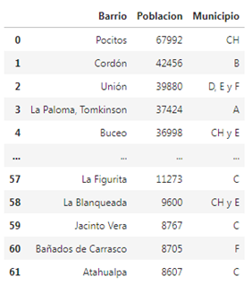

Datos demográficos

Slide 4
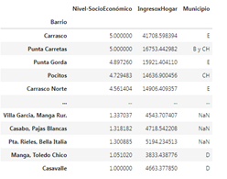
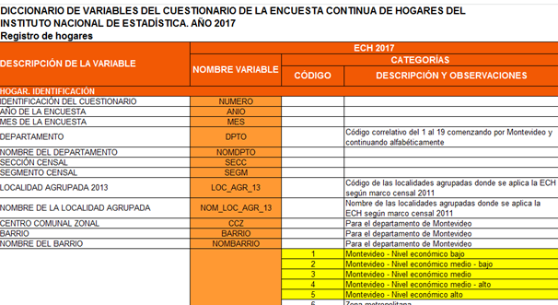
Datos socioeconómicos

Slide 5
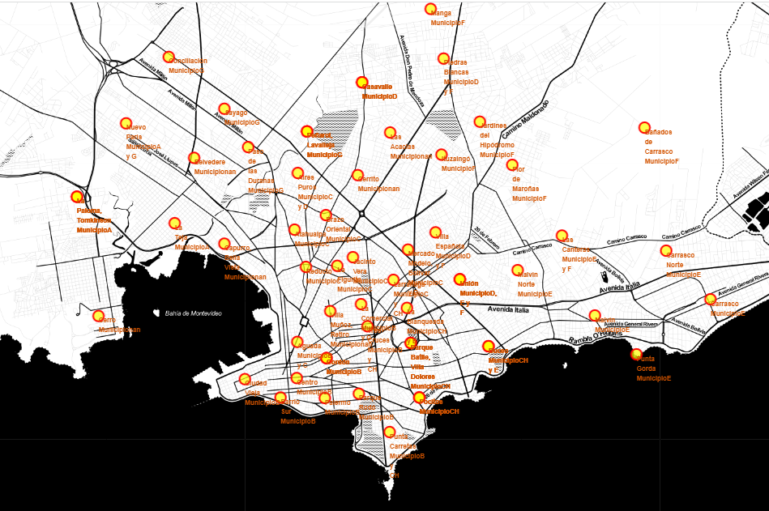
Mapa de Montevideo con Barrios

Slide 6
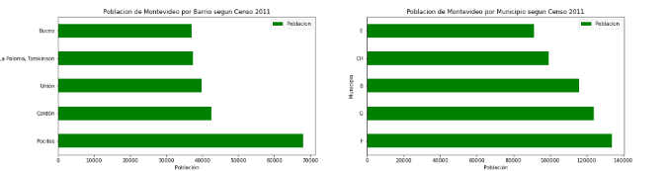
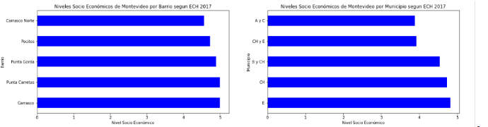
Municipios preseleccionados
TOP 5 POR POBLACION
TOP 5 POR NIVEL SOCIOECONÓMICO

Slide 7
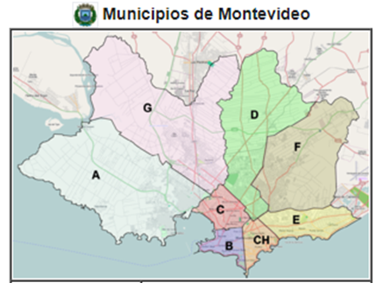
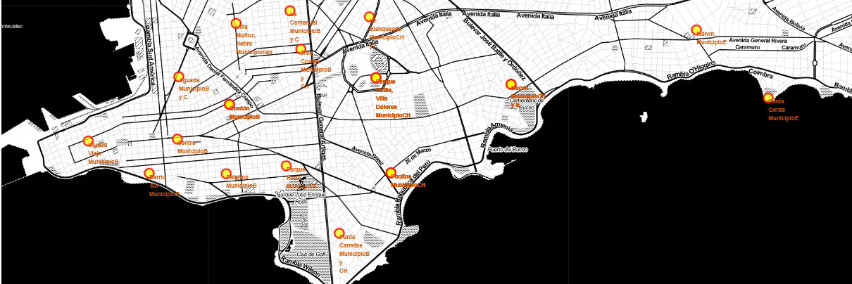
Municipios preseleccionados
Por ubicación geográfica y cercanía a la franja costera y zona de playas y parques.

Slide 8
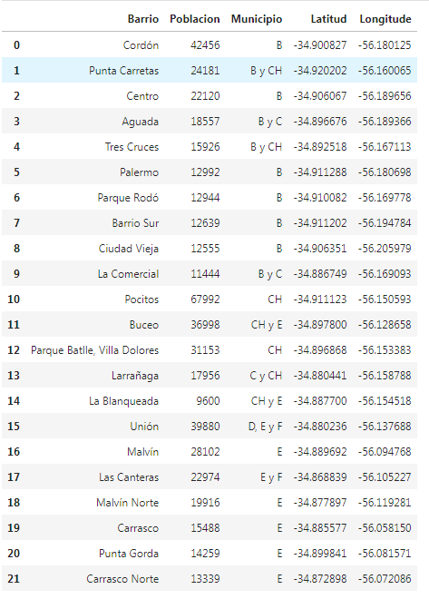
Resultado preselección:
Municipios B, CH y E.

Slide 9
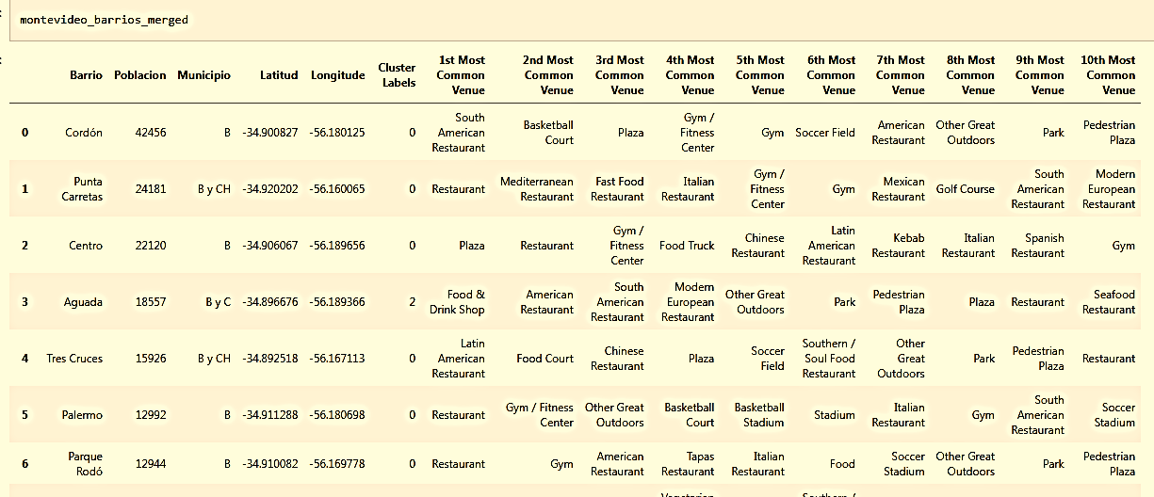
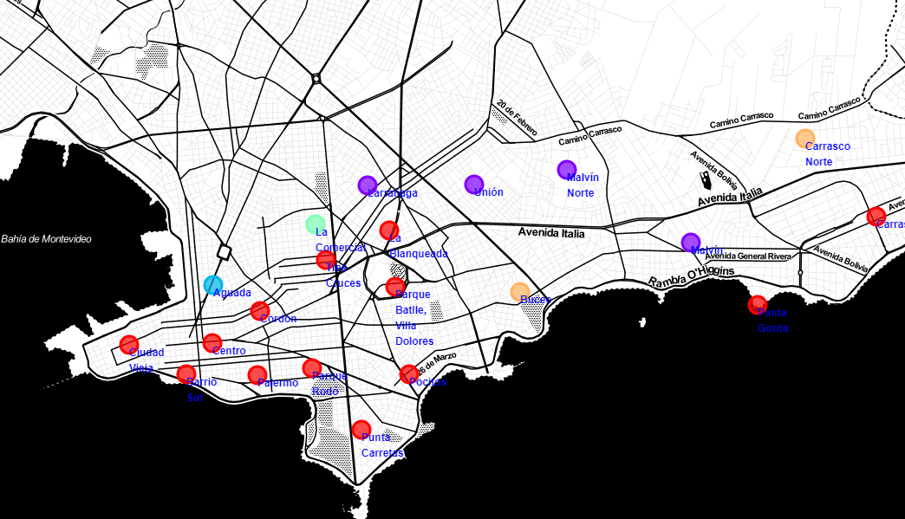
Resultado análisis con Foursquare y clustering con K-Means ( 5 clústeres )
Color de los clústeres:
Rojo = cero
Azul = uno
Turquesa = dos
Verde = tres
Naranja = cuatro

Slide 10
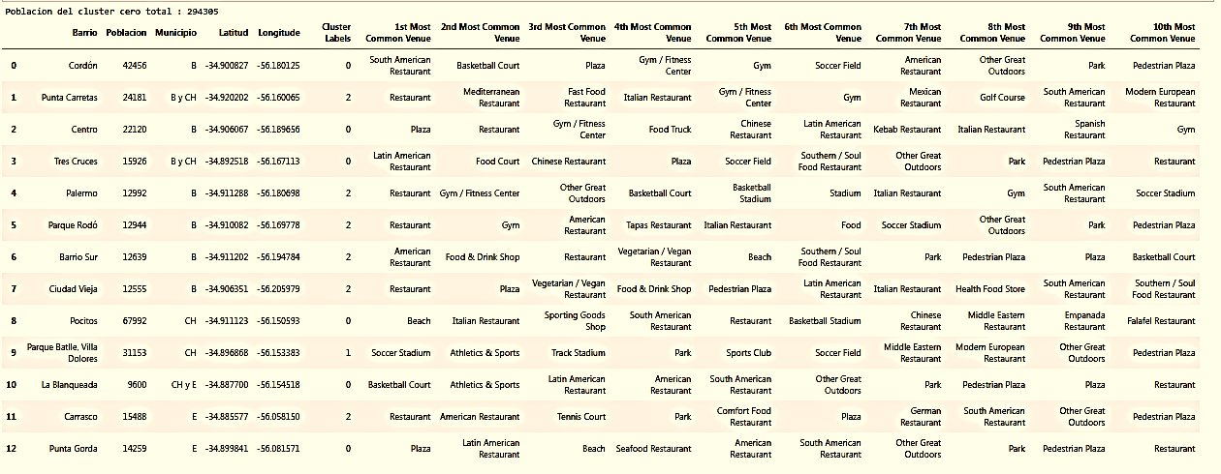
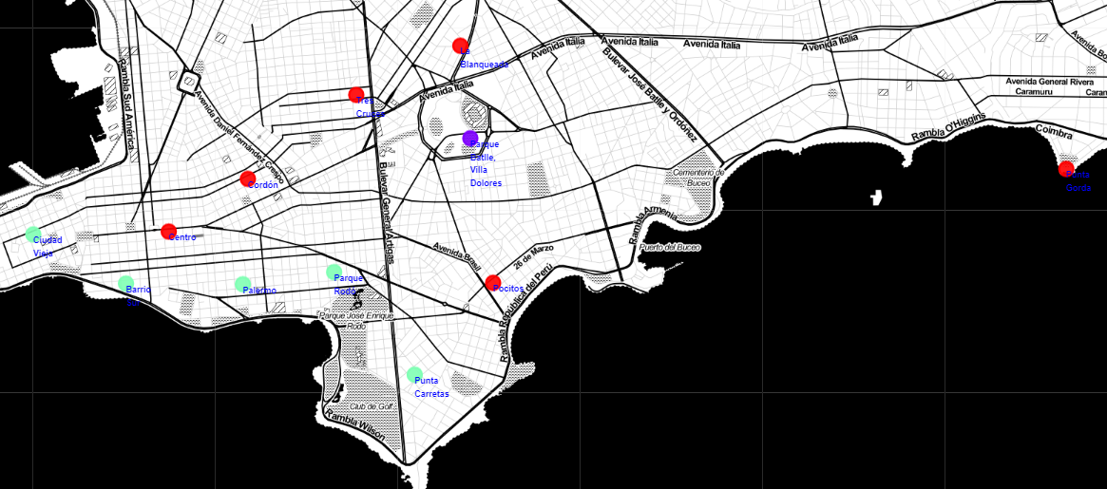
Resultado de sub-clustering de clúster cero ( 3 clústeres )
Color de los clústeres:
Rojo = cero
Azul = uno
Verde = dos

Slide 11
Resumen de resultados
El sub-clúster cero del clúster cero original, es el que tiene mayor población y en el top 5 tiene:
2 playas
3 gimnasios
3 estadios deportivos
2 sitios de artículos deportivos
4 plazas
16 sitios de comida y restaurantes
El sub-clúster dos del clúster cero original, es el que tiene sigue en cantidad de población y tiene:
1 playas
3 gimnasios
3 estadios deportivos
2 parque o sitios al aire libre
0 sitios de artículos deportivos
2 plazas
19 sitios de comida y restaurantes
El sub-clúster uno del clúster cero original, es el menor población y 5 tiene:
0 playas
0 gimnasios
2 estadios deportivos
1 parque o sitios al aire libre
1 sitios de artículos deportivos
0 plazas o sitios al aire libre
0 sitios de comida y restaurantes
1 club deportivo

Slide 12
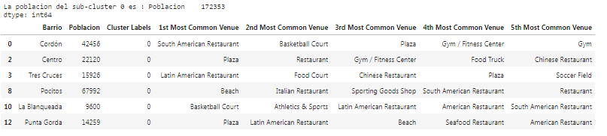
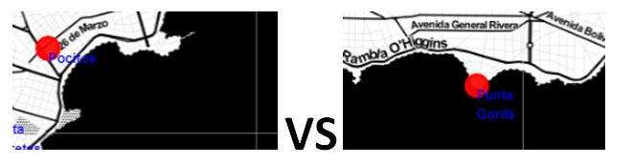
Debate y conclusión final:
Solo dos de los barrios mencionados se encuentran cerca de la zona costera, Pocitos y Punta Gorda. De estos dos elegiremos el más poblado.

Slide 13
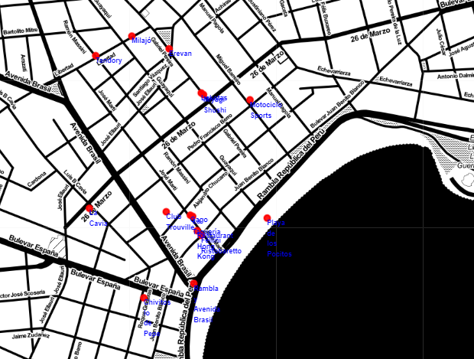
Debate y conclusión final:
La recomendación final es instalar el proyectado centro deportivo, comercial y gastronómico en el barrio Pocitos, por ser el más poblado de ambos, con casi 68000 habitantes.

Slide 14
Fuentes de datos :
INE Censo 2011 : https://www.ine.gub.uy/censos-2011
https://www.ine.gub.uy/c/document_library/get_file?uuid=4718ab8a-c64e-439c-ba8e-7d56371b6c89&groupId=10181
INE ECH 2017 : https://www.ine.gub.uy/web/guest/encuesta-continua-de-hogares1 ; https://www.ine.gub.uy/c/document_library/get_file?uuid=75b6cb00-387e-40ee-a694-eb64314e81db&groupId=10181
Gobierno Departamental : https://municipios.montevideo.gub.uy/; https://es.wikipedia.org/wiki/Anexo:Barrios_de_Montevideo ; https://es.wikipedia.org/wiki/Anexo:Municipios_de_Montevideo
Metodología aplicada para el análisis Foursquare y clustering K-Means:laboratorio de vecindarios de Nueva York-Manhathan, del curso Ciencia de Datos Coursera IBM, Proyecto Capstone, Semana 3) (https://www.coursera.org/learn/ciencia-de-datos-aplicada-cuso-capstone/ungradedLti/f0QY7/laboratorio-agrupacion-y-segmentacion-de-vecindarios-en-la-ciudad-de-nueva-york)
Gracias !!!

